Slide 1
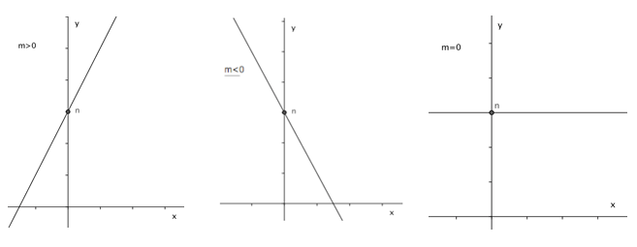
Función Lineal (línea recta)

Slide 2
Modelo de Regresión Lineal
f(x) = y = Variable dependiente.
X = Variable independiente, explicativa o predictora.
y = m ∙ x + n
x = (y - n )/m
m = Pendiente.
n = Coeficiente de posición.

Slide 3
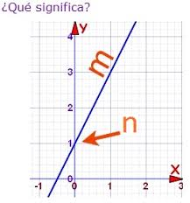
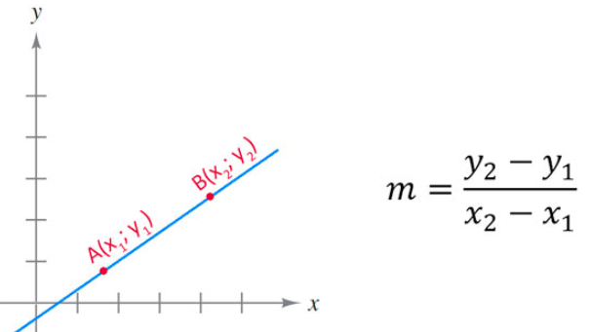
Modelo de Regresión Lineal
y = m ∙ x + n
m = Pendiente.
n = Coeficiente de posición.

Slide 4
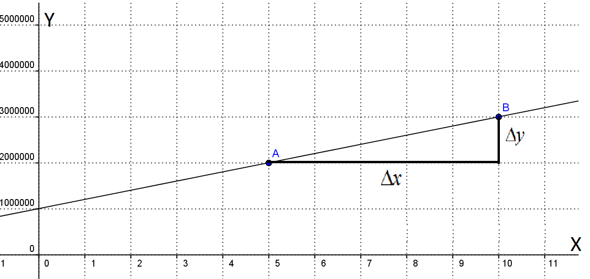
Modelo de Regresión Lineal
y = m ∙ x + n

Slide 5
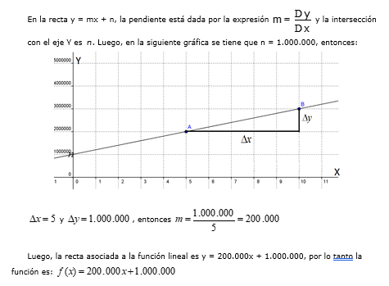

Slide 6
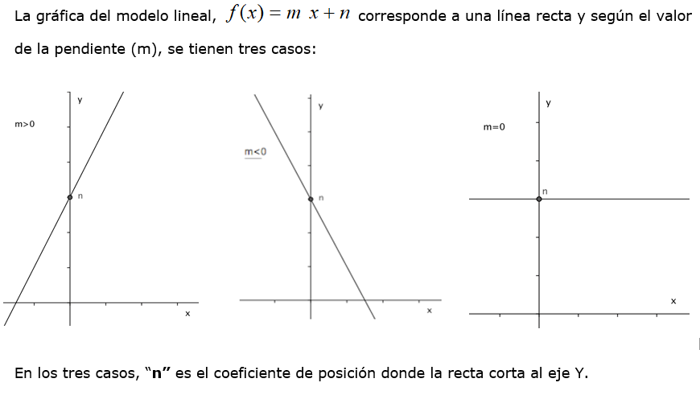

Slide 7
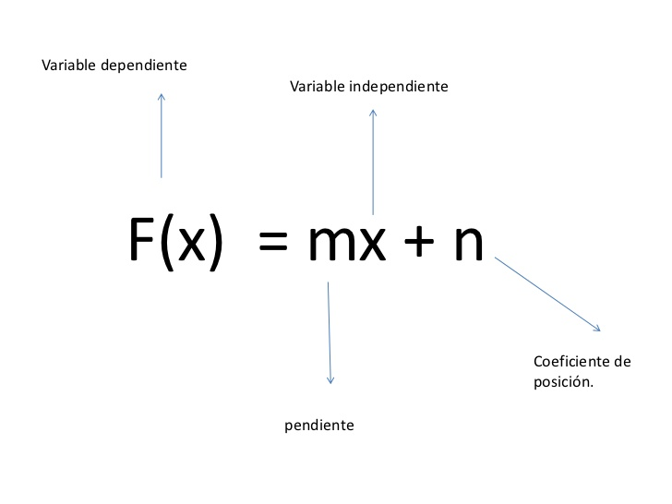
Modelo de Regresión Lineal

Slide 8
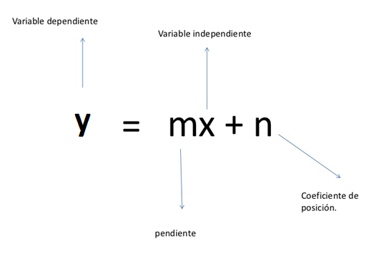
Función Lineal
y = Variable dependiente
x = Variable independiente
m = Pendiente
n = Coeficiente de posición

Slide 9
Funciones Lineales en Python

Slide 10
Cómo obtener la pendiente (m)y el coeficiente de posición (n) de la función lineal
y = m ∙ x + n
import numpy as np
x= np.array([1.6, 1.92, 2.16, 2.56])
y=np.array([2, 2.4, 2.7, 3.2])
pendiente, intercepto = np.polyfit(x, y, 1)
Print(f’La pendiente es, m = {round(pendiente,2)}’)
Print(f’El coeficiente de posición es, n = {round(intercepto,2)}’)

